Slide 1

Web
Communication
Tool
製品のご案内
オンライン化への取組実践のご紹介
ついに「おりこうシリーズ」にWebコミュニケーションツールが登場しました！
ブラウザで動作するため、アプリのインストールやアカウント登録などの
事前準備は一切不要で、すぐにご利用いただけます。
ホームページメーカーが提供するWebコミュニケーションツールということもあり、
ホームページとの親和性がとても高いことが特徴です。
一般的なWebコミュニケーションツールの機能は一通り搭載していますが、
おりこうオンラインにしかない新しい機能も搭載しております。
まずは無料体験版でお試しください！
会議、商談、
面接、面会など
幅広く活用可能
オンライン化できます！

Slide 2
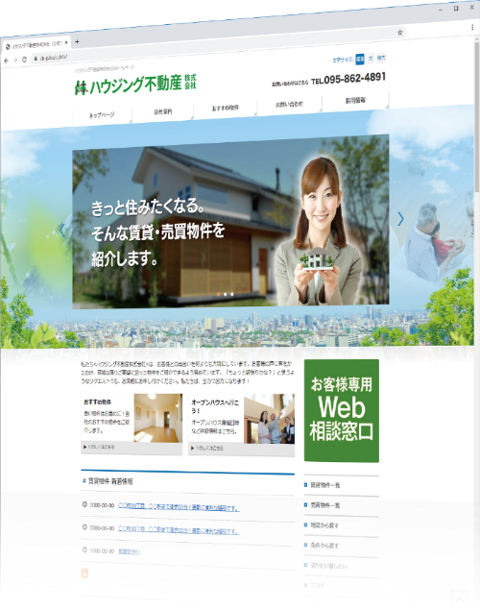


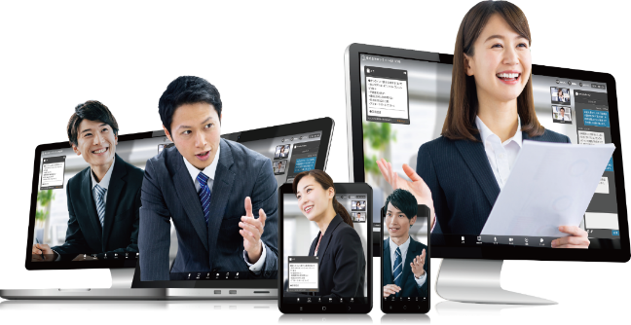




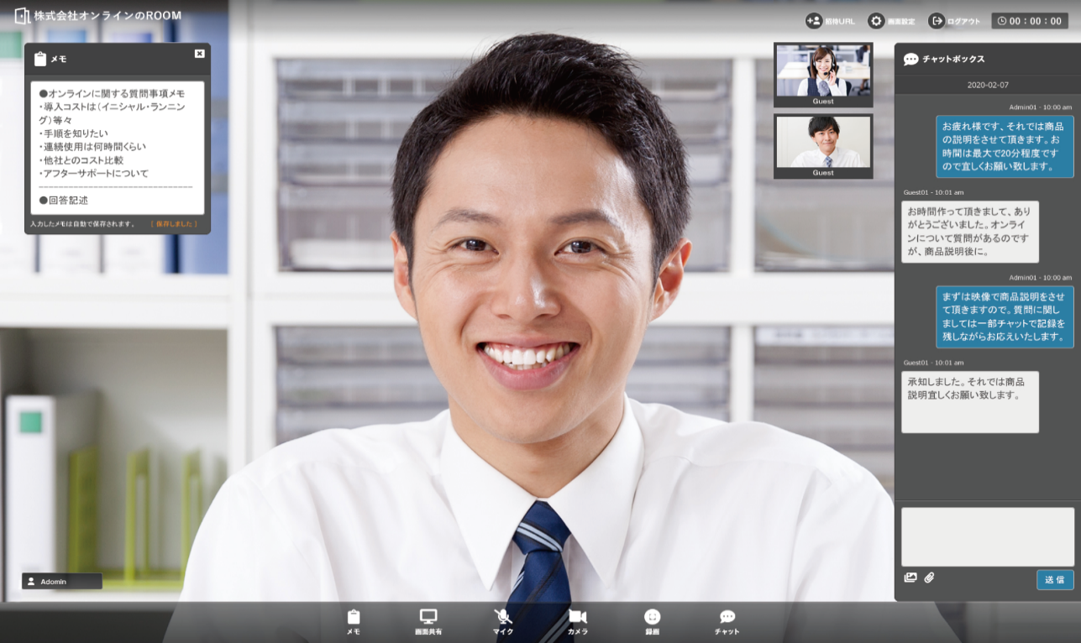







・おりこうオンラインとは
ブラウザのみで簡単に接続できるWebコミュニケーションツールです。
お手元のパソコンやスマートフォンとインターネット回線を使って簡単に相手先と接続することが可能です。
バナーを設置するだけのカンタン導入
Web会議内容を1クリックで録画できます
Webコミュニケーションツール「おりこうオンライン」は、お客様のテレワーク推進に伴う、営業コスト削減や業務効率化、そして売上アップにきっとお役に立つ、企業にも従業員にもメリットのある「新しい働き方」をご提案します。
おすすめする3つの理由
ブラウザのみで
簡単接続
用途に合わせて接続
応答率98％の
サポート体制
💻
🔒
ID番号
or
●
URL
●
ウィズコロナ時代の人に寄り添う新機能
メンタルヘルス音声チェック音声感情解析（Empath搭載）
「Empath（エンパス）」を利用した感情解析機能で、音声から感情や気分をAIが判定し、喜怒哀楽や気分の浮き沈みを5段階で解析が可能。
言語に左右されず感情の解析・可視化（数値化）できるため、コミュニケーションではわからない感情やメンタルの部分をデータで確認できます。
・機能のご紹介
｜メモ機能
相手には見えないため、補足や伝えたいことなどを表示した状態で、商談やプレゼンの対応が可能です。
また、入力した情報は自動保存されるので、議事録ツールとしても活用できます。
｜チャット機能
映像でのやりとり中でもチャットで文字の会話、やりとりが可能です。
画像や資料などのファイルも添付できるため、事前に印刷する手間とコストを削減できます。
｜画面共有機能
｜カメラ・マイク設定機能
｜録画機能
｜ウェビナー機能
カメラによる映像のほか、パソコンやスマートフォン内で開いているソフトや、ブラウザの画面も相手に共有して見せることができます。
ソフトの操作説明や、動画、資料など、より具体的に相手に伝えられます。
カメラ映像の明るさや見え方の調整、マイクの音声調整など、各人のパソコンやその日のお天気、室内の明るさ等に合わせ見えやすく、聞こえやすくするための微調整がカンタン。
商談やプレゼンをバックアップします。
接続中の映像を録画できます。会議の映像議事録だけでなく、商談ロープレのチェックや共有、商談後、お客様に共有し検討の材料としたり、録画した動画は営業ツールとしてお役に立ちます。
オンライン上でセミナーや講演などを実施できるウェビナー機能を搭載。
セミナーや講演だけではなく、求職者向けに会社概要や業務内容を紹介する説明会を開催するなど、採用活動にも活用できます。

Slide 3
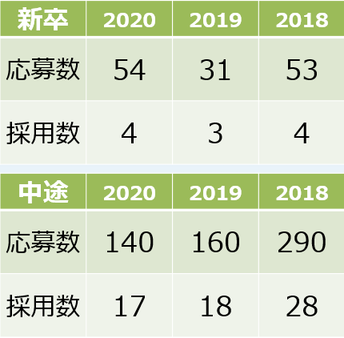
・オンライン化への取組実践のご紹介
株式会社ディーエスブランドのオンライン化への取組をご紹介いたします。
ケース1：移動を伴う会議
弊社は47都道府県に各担当が在中し、営業活動を実施しております。毎月1回各都道府県の担当者が集まり部署内での会議を実施しておりましたが、コロナ渦ということもあり徐々に集合しての会議をオンラインに切り替えていきました。今回は九州営業グループを例に取り上げます。
取組
・南九州地区（熊本県集合）と北九州地区（福岡県集合）と別日に会議を開催 ・会議時間は9：00～17：00
・沖縄県を除く、全担当者が車で移動 ・貸会議室を毎回利用
南九州（参加5名）
北九州（参加6名）
高速代：￥32,500
ガソリン代：￥16,000
駐車場、会議室代：￥12,000
計：￥60,500
移動時間：3時間（1人／平均）
高速代：￥21,000
ガソリン代：￥8,500
駐車場、会議室代：￥14,500
計：￥24,300
移動時間：1時間45分（1人／平均）
沖縄県担当
宿泊費・交通費：￥26,000
※費用は一人あたりのおおまかな平均値を出し、会議参加人数を掛けて算出しております。
会議をオンライン化することで2グループ合わせて1回の会議で￥84,800の費用削減、1人あたり平均2時間30分程度の移動時間を削減できました。
弊社では全国でも同じように拠点ごとに会議を行っておりますので、他の地域でも同様の成果が出ております。
今後は商談への利用も徐々に増やしていくことで、日常業務の中でのコストカットや業務効率化が見込めます。
ケース2：採用面接をオンライン化
2020年の緊急事態宣言発令後、可能な限り面接をオンラインで対応いたしました。
事前に応募者に日時と接続用のURLをメールや採用ポータルサイトを通じてお送りし、当日に接続してもらう流れをご案内。結果、過去数年と比較しても同数程度の人材確保を達成いたしました。
良かった点
・会場設営などの準備の手間が削減できた
・応募者の移動の負担や感染症への感染リスクを軽減できた
・例年よりも県外の応募者が多く、より優秀な人材と接触することができた
改善点
・接続不良などで電話面接に切り替えることもあった
・事前の接続テスト、回線状況確認等のサポート環境の厚みが必要だった

Slide 4

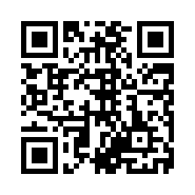
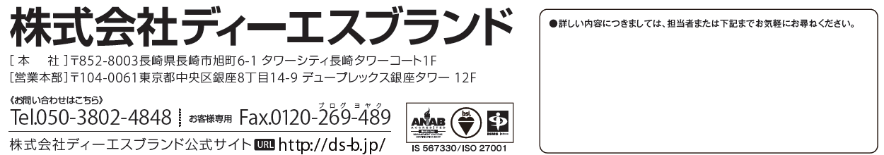
14日間
無料でお試し
いただけます！
無料体験版申し込みはこちらから
おりこうオンラインES
https://ds-b.jp/oricohonline/publics/index/25/

